Slide 1
Максим Рильський
учениці 11-А класу
Маковійчук Анни

Slide 2
Діяльність
Поет
Перекладач
Публіцист
Громадський діяч
Академік АН України

Slide 3
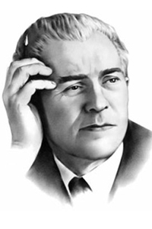
Біографія
Батько Максима Рильського, етнограф, громадський діяч і публіцист Тадей Рильський. Синові він передав у спадок аристократичну культуру, почуття власної незалежності та віри в себе.
Мати Максима Рильського, Меланія Федорівна, була простою селянкою з села Романівки (Житомирської області). Вона передала синові рідну мову, пісню, той особливий ліризм, яким пройнята вся творчість поета.

Slide 4
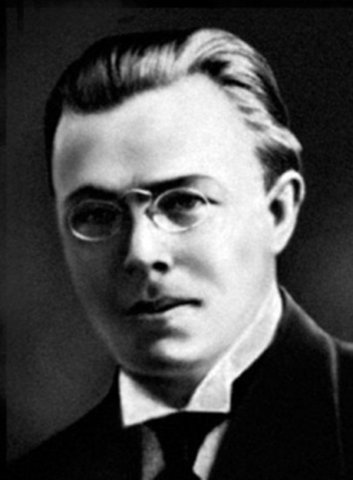
Навчання
Після приватної гімназії Рильський у 1915-1918 роках навчався на медичному факультеті Київського університету Св. Володимира, потім — на історико-філологічному факультеті Народного університету в Києві, але жодного з них не закінчив.
Займався самоосвітою, вивченням мов, музикою.

Slide 5
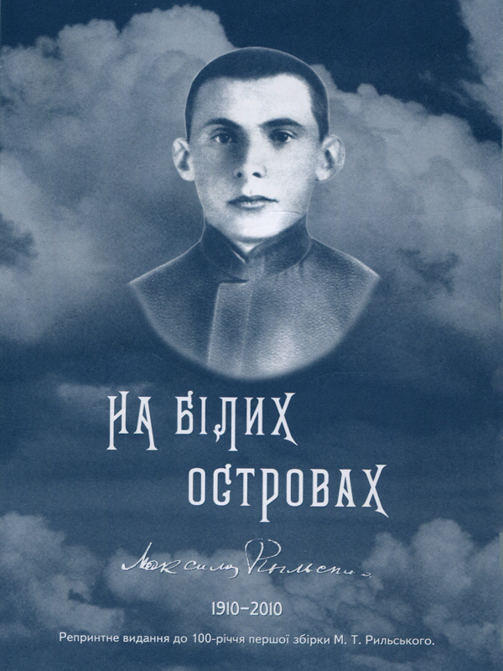
Біографія
До перших літературних спроб вдався ще в дитинстві, а вже у п'ятнадцять років видав свою першу поетичну збірку «На білих островах», яка, попри учнівський характер віршів, була прихильно зустрінута критикою.
1918 р. вийшла наступна збірка - «Під осінніми зорями».

Slide 6
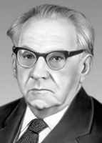
Репресії
1931 року Рильського заарештовує НКВС, і він майже рік просидів у Лук'янівській тюрмі в Києві.
Його товариші-неокласики Д. Загул, М. Драй-Хмара, П. Филипович, М. Зеров були репресовані й загинули в концтаборах.

Slide 7
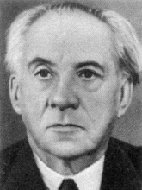
Зміни творчості
З 1931 року творчість Рильського зазнає змін, він, не в змозі виступити проти режиму, змушений поставити свою поезію йому на службу.
Його творчість ділиться на два річища — офіційне та ліричне. В останньому йому вдавалося створити незалежні від політики, суто мистецькі твори, які пережили його.

Slide 8
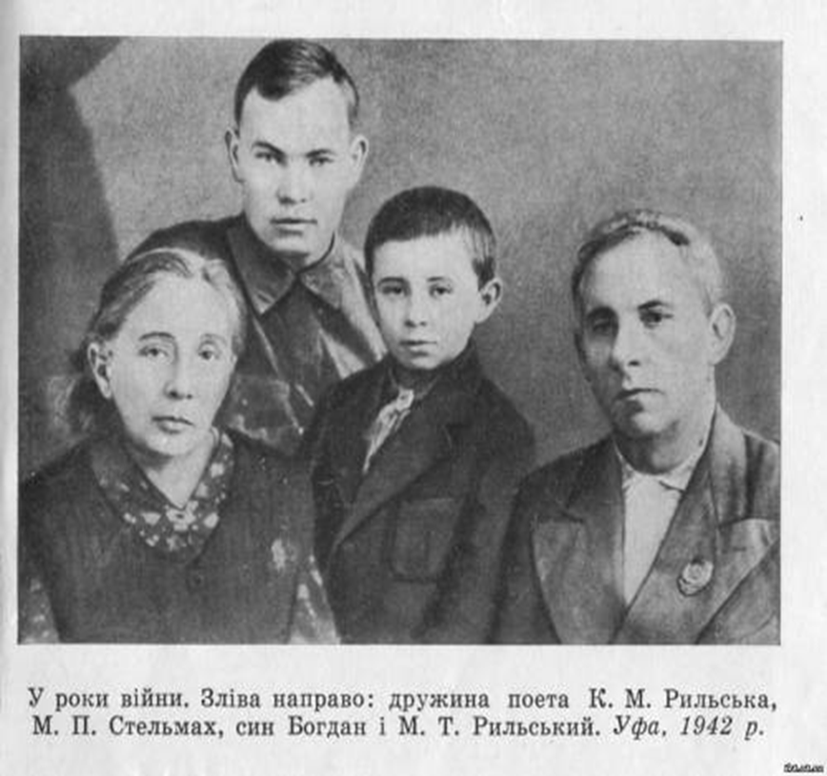
Сім'я

Slide 9
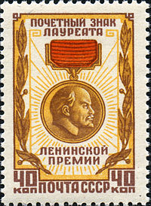
Почесні звання
1943 року його обрано академіком. У 1944-1964 роках Максим Рильський був директором Інституту мистецтвознавства, фольклору та етнографії АН України. 1960 року йому було присуджено Ленінську премію, у 1943, 1950 — Державну премію СРСР.

Slide 10
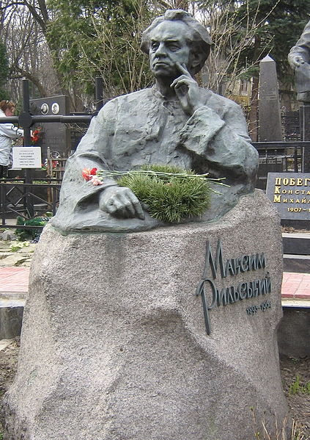
Вшанування пам'яті
У 1965 році на честь Максима Рильського було названо вулицю в Києві, на якій він жив і працював.
Поруч з цією вулицею розташовано Голосіївський парк, у 1964 році також названий на честь Максима Рильського.

